Slide 1
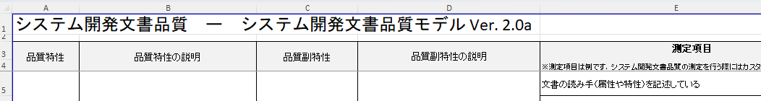



Excel形式の文書品質モデル整形
YAMLに変換するプログラム開発を容易にする
Excelファイルの品質モデルとして本質的には不要な行や列を削除
テーブル属性の見出しを１行追加。（ [品質特性・副特性・測定項目（例・違反例を含む）]シート）
CSVファイルの比較を容易にする
(1)Excel⇒(Excel機能)⇒CSV と (2) Excel ⇒(プログラム)⇒YAML⇒(プログラム)⇒CSV で CSV同士を比較。一致すれば、YAMLはExcelの文書品質モデルと同一内容であることが証明される。
不必要な改行や空白文字を削除（ [品質特性・副特性・測定項目（例・違反例を含む）]シート）
モデル表の外の領域（H列以降と73行目以降）を削除する。複数セルに空白が入っているので、それを削除する
[品質特性・副特性・測定項目（例・違反例を含む）]シートで、タイトルと、セルがマージされているテーブル属性の見出しを削除。
[用語集]シートでは、タイトルを削除。
共に直前の改行
共に末尾の空白

Slide 2
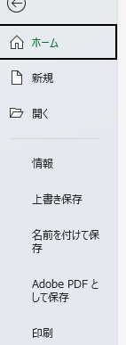
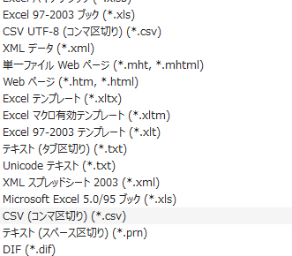
ExcelからCSVの出力
[ファイル - 名前を付けて保存]コマンドで、
CSV(コンマ区切り)(*csv） を選択。
注：UTF-8形式ではない。

